Slide 1

Τα υφαντά ως προστατευόμενα πολιτιστικά αγαθά και η αξιοποίησή τους
Ο Μίτος της Αριάδνης και ο Αργαλειός της Πηνελόπης.
Η Πηνελόπη Gandhi στο Αρχαιολογικό Μουσείο Ηρακλείου
Αρχοντούλα Παπαπαναγιώτου
Δικηγόρος, LL.M.
Εξειδικευμένη σε θέματα Διανοητικής Ιδιοκτησίας

Slide 2
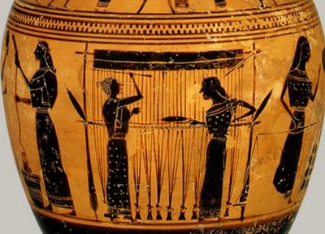
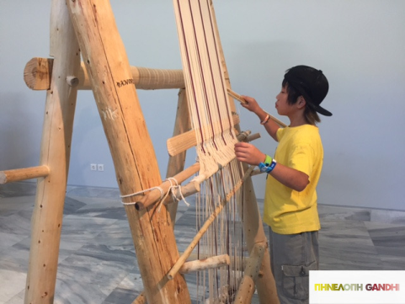
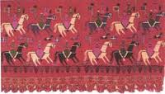
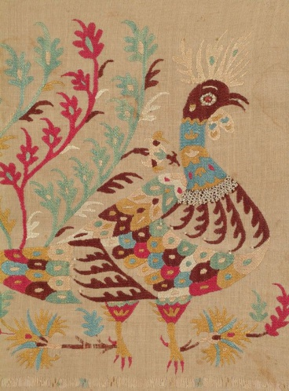
Εισαγωγή
Η υφαντική τέχνη είναι γνωστή από τα προϊστορικά χρόνια στη Μεσόγειο, την Κεντρική Ασία, την Ινδία και την Άπω Ανατολή.
(αρχαία Ελλάδα: κάθετος αργαλειός)
Ο μινωικός πολιτισμός κατέχει εξέχουσα θέση στην παγκόσμια ιστορία της υφαντικής. Τα μινωικά υφαντά είναι θαυμαστά στην πολυπλοκότητα των σχεδίων τους, με γεωμετρικά σχήματα και μοτίβα κυρίως από τον φυσικό κόσμο.
Το 18^{ο} και 19^{ο} αιώνα ανθεί η ελληνική υφαντική, η οποία πλέον αρχίζει να εξάγεται στη Δύση και την Ανατολή.
Τα διακοσμητικά θέματα καθώς και οι χρωματικοί συνδυασμοί (από φυτικές χρωστικές ουσίες όπως καρπούς, ρίζες, φύλλα κοκ), διαφέρουν από περιοχή σε περιοχή -πολυμορφία.
Από τον 19^{ο} αιώνα και μετά η παραγωγή βιομηχανοποιείται και παύει η οικιακή ύφανση. Με την παγκοσμιοποίηση επιδρά στον τομέα και η παραδοσιακή τέχνη τείνει να εκλείψει.

Slide 3
Δομή Παρουσίασης
ΚΕΦΑΛΑΙΟ Ι: Η προστασία των πολιτιστικών αγαθών και των παραδοσιακών πολιτιστικών εκφράσεων
α) Προστασία με Διανοητική Ιδιοκτησία των μηχανημάτων, υφασμάτων, σχεδίων
β) Η διατήρηση της Πολιτιστικής Κληρονομιάς
ΚΕΦΑΛΑΙΟ ΙΙ: Αξιοποίηση των πολιτιστικών αγαθών

Slide 4
ΚΕΦΑΛΑΙΟ Ι
Η προστασία των πολιτιστικών αγαθών και των παραδοσιακών πολιτιστικών εκφράσεων
α) Προστασία με το δίκαιο της Διανοητικής Ιδιοκτησίας των μηχανημάτων, υφασμάτων, σχεδίων
(i) Πνευματική Ιδιοκτησία & υφαντά
(ii) Διπλώματα ευρεσιτεχνίας & αργαλειός
(iii) Δίκαιο Σχεδίων & υφαντά
(iv) άλλες πιθανές μορφές προστασίας

Slide 5
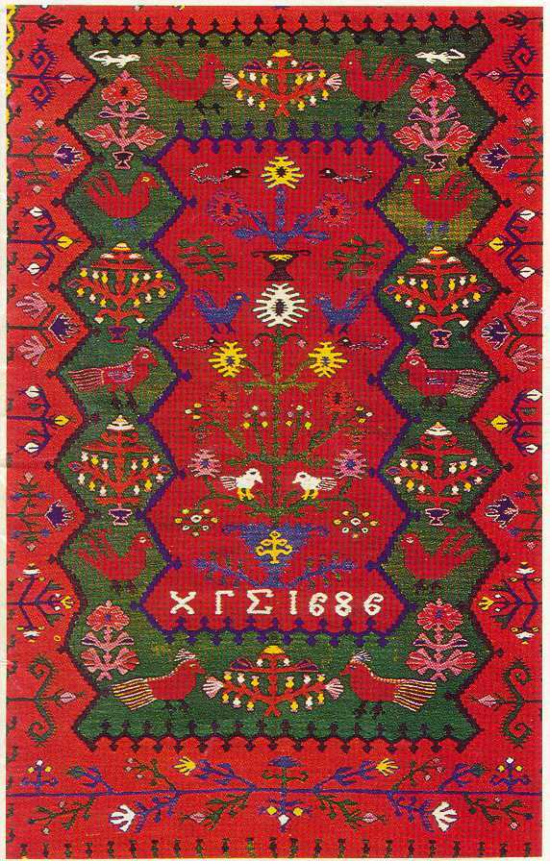
Πνευματική ιδιοκτησία υφαντά
Τα σχέδια υφαντών εφόσον έχουν λάβει συγκεκριμένη μορφή και διαθέτουν πρωτοτυπία δύνανται να προστατευτούν από το δίκαιο της πνευματικής ιδιοκτησίας (άρθρο 2 του Ν.2121/93). Οι ιδέες δεν προστατεύονται-τα έργα πρέπει να φέρουν συγκεκριμένη μορφή.
Ο δημιουργός τους αποκτά ένα απόλυτο δικαίωμα erga omnes και αποκλειστική εξουσία πάνω στο έργο του. Μόνον αυτός μπορεί να επιτρέψει ή να απαγορεύσει την εκμετάλλευσή του.
Μεγάλη οικονομική σημασία για τον ίδιο τον δημιουργό ο οποίος ανταμείβεται για τη δημιουργική του προσπάθεια προκειμένου να συνεχίσει τη δημιουργική του δράση συμβάλλοντας στην πολιτιστική ανάπτυξη της χώρας

Slide 6
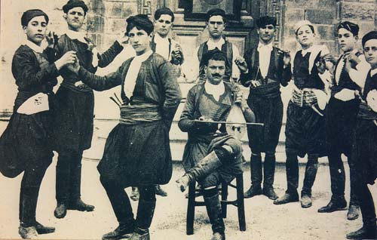
Πνευματική ιδιοκτησία εκφράσεις λαϊκής παράδοσης
Οι εκφράσεις λαϊκής παράδοσης (τραγούδια, ποιήματα, παραμύθια, θρύλοι ή χοροί, μουσικές συνθέσεις, κεντήματα ,χειροτεχνήματα, κεραμικά, τάπητες ή άλλες δημιουργίες της λαϊκής παράδοσης) δεν προστατεύονται από τον Ν.2121/1993, εφόσον έχει παρέλθει η διάρκεια προστασίας τους (70 χρόνια από το τέλος τους έτους θανάτου του δημιουργού τους)
Οι συνήθως απρόσωπες και ανώνυμες αυτές δημιουργίες συνιστούν την πολιτισμική μας κληρονομιά και μεταβιβάζονται από γενιά σε γενιά μέσα σε μια κοινωνική ομάδα, χωρίς να είναι δυνατό να προσδιοριστεί ο αρχικός δικαιούχος.

Slide 7

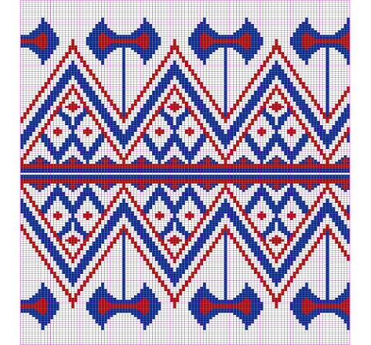
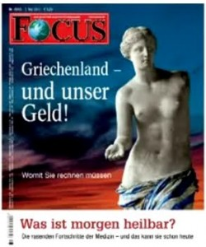
Πνευματική ιδιοκτησία - εκφράσεις λαϊκής παράδοσης
Θα μπορούσε να εφαρμοστεί η πνευματική ιδιοκτησία σε πολιτιστικά αγαθά που αποτελούν μέρους της πολιτιστικής μας κληρονομιάς;
        1. Πνευματικό δικαίωμα επί της συλλογής έργων και στοιχείων (για παράδειγμα η δημιουργία ενός βιβλίου που περιλαμβάνει εικόνες από παραδοσιακά σχέδια που δεν προστατεύονται πλέον). Εδώ θα μπορούσε να εφαρμοστεί και το sui generis δικαίωμα του κατασκευαστή βάσης δεδομένων
2. παράγωγα έργα, για παράδειγμα ένα υφιστάμενο σχέδιο παραδοσιακού χειροτεχνήματος (υφαντού) εξελίσσεται (με προσθήκες, αλλαγές χρωμάτων κλπ) και δημιουργείται ένα νέο έργο στη βάση του υφιστάμενου κατά τρόπο που να παρουσιάζει πρωτοτυπία
3. Μετά τη λήξη της προστασίας της πνευματικής ιδιοκτησίας, το Δημόσιο, εκπροσωπούμενο από τον Υπουργό Πολιτισμού, μπορεί να ασκεί τις εξουσίες αναγνώρισης της πατρότητας του δημιουργού και τις εξουσίες προστασίας της ακεραιότητας του έργου που απορρέουν από το ηθικό δικαίωμα (άρθρο 29 Ν.2121/1993)

Slide 8
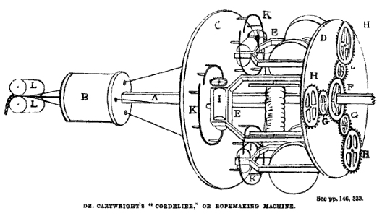
Βιομηχανική Ιδιοκτησία –
Διπλώματα Ευρεσιτεχνίας (Δ.Ε.)
Εάν υπήρχε στην αρχαιότητα δίκαιο εφευρέσεων, ο εφευρέτης του αργαλειού θα μπορουσε να αιτηθεί την απονομή διπλώματος ευρεσιτεχνίας (Δ.Ε.).
Το Δ.Ε. επιτρέπει στον εφευρέτη να ελέγχει κατ’ αποκλειστικότητα την εμπορευματοποίηση και χρήση της εφευρέσεώς του
Νόμος 1733/1987 Σχετικά με τη μεταφορά τεχνολογίας, τις εφευρέσεις και την τεχνολογική καινοτομία
Τρεις προϋποθέσεις για την προστασία μίας εφεύρεσης:
1. Νέο: να μην αποτελεί μέρος της υφιστάμενης στάθμης της τεχνικής
2. Εφευρετικό Βήμα: να μην είναι προφανής κατά την κρίση του ειδικού
3. Βιομηχανική Εφαρμογή: παραγωγή ή χρήση σε οποιοδήποτε
τομέα της παραγωγικής δραστηριότητας
Μηχανικός αργαλειός Δ.Ε. 1785 (Βρετανία)
Edmund Cartwright

Slide 9
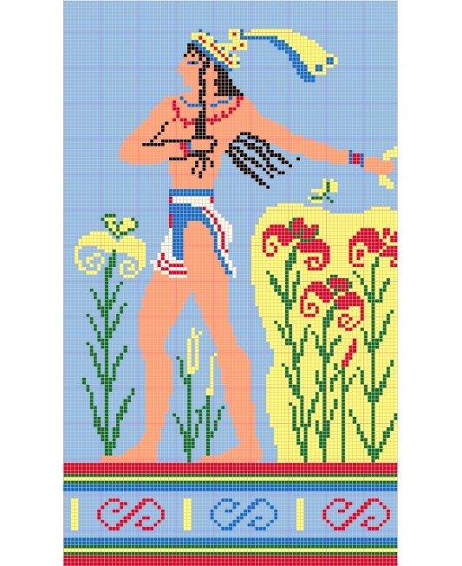
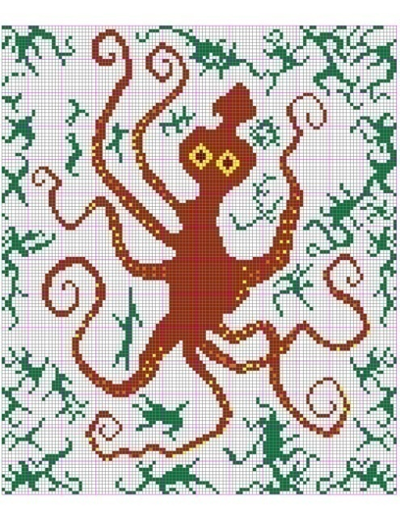
Βιομηχανική Ιδιοκτησία & Σχέδια
Δεδομένου ότι ένα σχέδιο για να προστατευθεί πρέπει να είναι νέο και να είναι να έχουν εξατομικευμένο χαρακτήρα, παλαιά σχέδια δεν μπορούν να προστατευθούν, εκτός εάν σε αυτά προστεθούν στοιχεία νέα που είναι σε θέση να προσδώσουν το στοιχείο του νέου και του εξατομικευμένου χαρακτήρα.
Tο σύστημα (τόσο το εθνικό όσο και το Ευρωπαϊκό) είναι τυπικό, η αίτηση για την κατοχύρωση του σχεδίου γίνεται δεκτή χωρίς ουσιαστικό έλεγχο. Αυτό σημαίνει ότι μπορεί να καταχωρηθεί στο μητρώο σχέδιο το οποίο δεν είναι νέο και δεν έχει εξατομικευμένο χαρακτήρα. Ωστόσο, οποιοσδήποτε τρίτος μπορεί να ζητήσει να ακυρωθεί η καταχώριση αποδεικνύοντας ότι η καταχώριση δεν πληροί τις προϋποθέσεις του νόμου.
Διάρκεια 5 έτη με δυνατότητα ανανέωσης έως 25 χρόνια
Αναγνώριση μονοπωλιακού δικαιώματος εκμετάλλευσης, που επιτρέπει τον αποκλεισμό οιουδήποτε τρίτου από την εκμετάλλευση, γεγονός που προσδίδει μεγάλη οικονομική αξία στο δικαίωμα εξασφαλίζοντας αποκλειστικότητα του δικαιούχου στην εκμετάλλευση

Slide 10




Άλλου είδους προστασία
Εμπορικό μυστικό (ως προς νέες μεθόδους ύφανσης, τεχνικές κλπ)
Παραγωγή νέων φυτικών ποικιλιών (από τις οποίες για παράδειγμα θα δημιουργηθεί νέο είδος νήματος) μπορεί να προστατευτεί με τις διατάξεις για τις φυτικές ποικιλίες
Γεωγραφικές ενδείξεις (η ΕΕ εξετάζει το ενδεχόμενο να επεκτείνει την προστασία και σε μη γεωργικά προϊόντα προκειμένου να καλυφθεί για παράδειγμα το γυαλί Βοημίας, το σκωτσέζικο ταρτάν και το μάρμαρο Carrara)

Slide 11
ΚΕΦΑΛΑΙΟ Ι
H προστασία των πολιτιστικών αγαθών και των παραδοσιακών πολιτιστικών εκφράσεων
β) Η διατήρηση της Πολιτιστικής Κληρονομιάς

Slide 12
Νομοθεσία σχετική με τη διατήρηση της πολιτιστικής κληρονομιάς
Ν. 3028/2002 για την προστασία των αρχαιοτήτων και την πολιτιστική κληρονομιά
Σύμβαση της UNESCO για την άυλη πολιτιστική κληρονομιά – 17 Οκτωβρίου 2003
Ν. 3521/2006 Κύρωση σύμβασης για την προστασία της άυλης πολιτιστικής κληρονομιάς
Ν. 3658/2008 Μέτρα για την προστασία των πολιτιστικών αγαθών και άλλες διατάξεις
Π.Δ. 62/12 Καταγραφή, αποτύπωση και τεκμηρίωση άυλων πολιτιστικών αγαθών

Slide 13
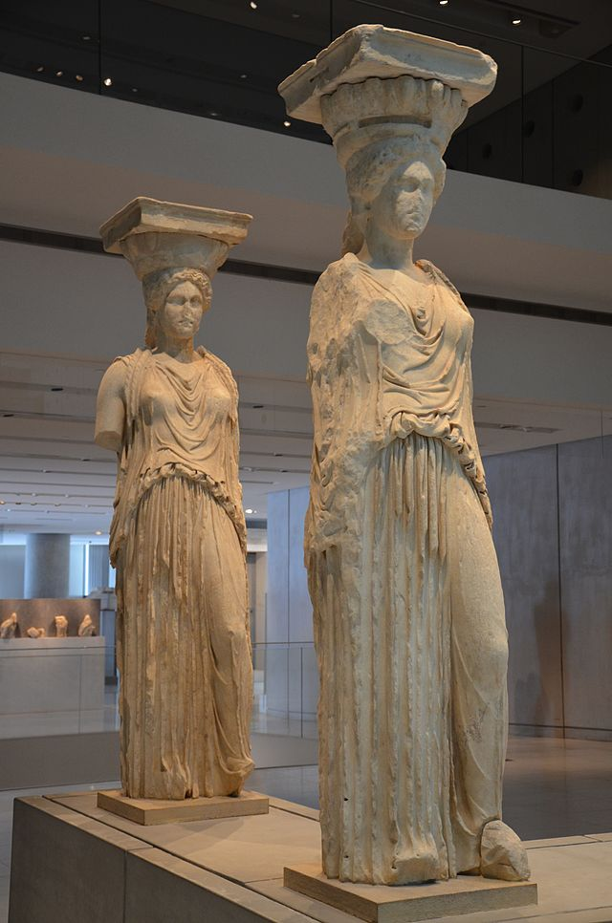
Ν.3028/2002
Προστασία των αρχαιοτήτων και πολιτιστικής κληρονομιάς
Σκοπός: η διατήρηση της ιστορικής μνήμης χάριν της παρούσας και των μελλοντικών γενεών και την αναβάθμιση του πολιτιστικού περιβάλλοντος.
Προστατεύει και τα άυλα πολιτιστικά αγαθά: εκφράσεις, δραστηριότητες, γνώσεις και πληροφορίες (μύθοι, έθιμα, προφορικές παραδόσεις, χοροί, δρώμενα, μουσική τραγούδια, δεξιότητες ή τεχνικές που αποτελούν μαρτυρίες του παραδοσιακού, λαϊκού και λόγιου πολιτισμού)
Παρά τις αναφορές που κάνει στην άυλη πολιτιστική κληρονομιά, έχει αρχαιοκεντρική προσέγγιση. Αφορά κυρίως ζητήματα που αφορούν σε αρχαιολογικούς χώρους και μνημεία. Περιορίζεται στην καταγραφή της πολιτιστικής κληρονομιάς (στοιχειοθέτηση, καταγραφή, έρευνα για προστασία ).
Οι κρατικοί πόροι διοχετεύονται στην πλειονότητά τους σε ανασκαφές καθώς και σε συντήρηση των αρχαιοτήτων. Η διαφύλαξη και αξιοποίηση της άυλης πολιτιστικής κληρονομιάς δεν αποτελεί προτεραιότητα για το κράτος.
Η προστασία παραμένει κρατικοκεντρική με αποτέλεσμα η συμμετοχή της τοπικής κοινωνίας να είναι περιορισμένη

Slide 14


Σύμβαση της UNESCO για την άυλη πολιτιστική κληρονομιά (2003)
Σκοπός: ο σεβασμός των Άυλων Πολιτιστικών Αγαθών, η ευαισθητοποίηση σε κάθε επίπεδο και η διεθνής συνεργασία και συνδρομή.
Η Σύμβαση δεν περιορίζεται στην τεκμηρίωση της κληρονομιάς -επιδιώκει τη δημιουργική συνέχιση της παράδοσης μέσω της ευαισθητοποίησης της τοπικής κοινωνίας – βιωσιμότητα της κληρονομιάς.
Ενώ, δηλαδή, μέχρι τη σύμβαση αυτή σκοπός ήταν η προστασία της υλικής κληρονομιάς (ιστορικά μνημεία, αρχαιολογικούς χώρους, μουσειακές συλλογές, η οποία έχει ως σκοπό τη συντήρηση συγκεκριμένων υλικών, ώστε να μην αλλοιωθεί η αυθεντικότητά τους), η σύμβαση του 2003 έχει μία ανθρωποκεντρική προσέγγιση της πολιτιστικής κληρονομιάς και επιδιώκει την ευαισθητοποίηση της τοπικής κοινωνίας παρά την τεχνική και επιστημονική τεκμηρίωση, διότι η τοπική κοινωνία είναι ο φορέας μετάδοσης της κληρονομιάς.
Κατά τη σύμβαση του 2003 τα κράτη μέλη οφείλουν να «απογράψουν» την άυλη πολιτιστική κληρονομιά και να υιοθετήσουν όλα τα απαραίτητα μέτρα για τη διαφύλαξή της.
Επιτυγχάνει όμως η UNESCO τον σκοπό της ή καταλήγει να δημιουργεί εμπορεύσιμα προϊόντα αυθεντικών πολιτισμών προς διεθνή κατανάλωση;

Slide 15
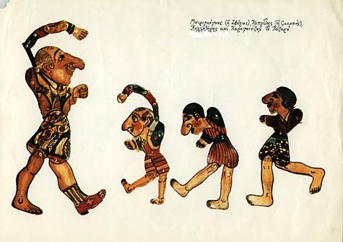
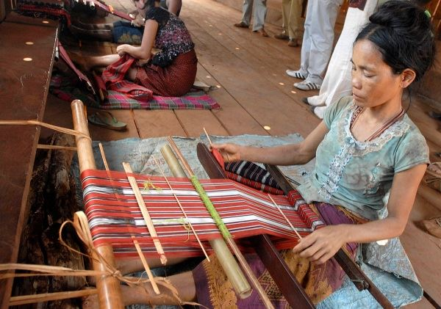
UNESCO Άυλη πολιτιστική κληρονομιά
Άρθρο 1 της σύμβασης, ως "άυλη πολιτιστική κληρονομιά" νοούνται
- οι πρακτικές, αναπαραστάσεις, εκφράσεις, γνώσεις και τεχνικές
- καθώς και τα εργαλεία, αντικείμενα, χειροτεχνήματα και τους πολιτιστικούς χώρους που συνδέονται με αυτές
και τις οποίες οι κοινότητες, οι ομάδες και, περιπτώσεως δοθείσης, τα άτομα αναγνωρίζουν ότι αποτελούν μέρος της πολιτιστικής κληρονομιάς τους
Άρθρο 2 παρ. 2, η "άυλη πολιτιστική κληρονομιά", εκδηλώνεται ειδικότερα στους ακόλουθους τομείς:
(α) Στις προφορικές παραδόσεις και εκφράσεις (…)
(β) Στις τέχνες του θεάματος
(γ) Στις κοινωνικές πρακτικές, στις τελετουργίες και στις εορταστικές εκδηλώσεις
(δ) Στις γνώσεις και πρακτικές που αφορούν τη φύση και το σύμπαν
(ε) Στην τεχνογνωσία που συνδέεται με την παραδοσιακή χειροτεχνία.

Slide 16
Ν. 3521/2006 Κύρωση σύμβασης για την άυλη προστασία της πολιτιστικής κληρονομιάς
Π.Δ. 64/12 [Μέτρα εφαρμογής] Καταγραφή, αποτύπωση και τεκμηρίωση άυλων πολιτιστικών αγαθών
Ο Νόμος έχει ιδιαίτερη σημασία διότι η Ελλάδα παραδοσιακά επικεντρωνόταν σε θέματα αρχαιολογικού ενδιαφέροντος και όχι στην άυλη πολιτιστική κληρονομιά
Η έμφαση στη συμμετοχή των κοινοτήτων και των ομάδων ή ανθρώπων, η ευαισθητοποίηση σε τοπικό επίπεδο και όχι μόνο εθνικό. Χωρίς την ενεργό συμμετοχή της τοπικής κοινότητας η διαφύλαξη της άυλης κληρονομίας θα καταστεί μία επιφανειακή άσκηση και γραφειοκρατική εργασία χωρίς αντίκτυπο στον τοπικό κοινωνικό ιστό
Μέχρι να υιοθετηθούν τα μέτρα εφαρμογής με το Π.Δ. ο Νόμος μένει γράμμα κενό
Ορίζει τον τρόπο καταγραφής, αποτύπωσης και τεκμηρίωσης άυλων πολιτιστικών αγαθών καθώς και τις αρμόδιες υπηρεσίες και φορείς. Σύμφωνα με το ΠΔ η αναγνώριση των φορέων καταγραφής άυλων πολιτιστικών αγαθών γίνεται βάσει ειδικών κριτηρίων. Η σημερινή Εθνική Επιστημονική Επιτροπή για την εφαρμογή της Σύμβασης αποτελείται από Υπουργεία, Ιδρύματα, Πανεπιστήμια, Μουσεία, Φεστιβάλ και θέατρα, καλλιτέχνες, φορείς συνεργαζόμενους με την UNESCO, καθώς και άλλες προσωπικότητες.
Πλέον και άλλες δημόσιες υπηρεσίες (Ν.Π.Ι.Δ., μουσεία ή φορείς) εφόσον πληρούν τις προϋποθέσεις μπορούν να αναγνωριστούν ως φορείς καταγραφής άυλων πολιτιστικών αγαθών μετά από εισήγηση της διεύθυνσης νεώτερης πολιτιστικής κληρονομιάς και απόφαση του Υπ. Πολιτισμού

Slide 17

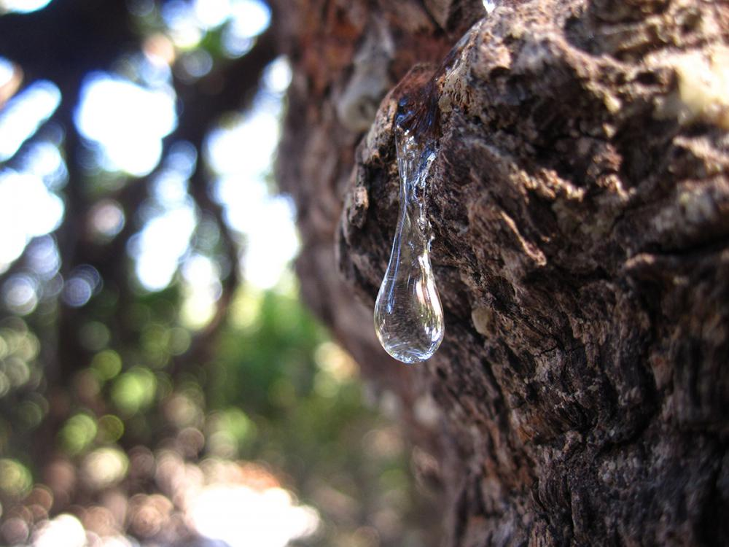
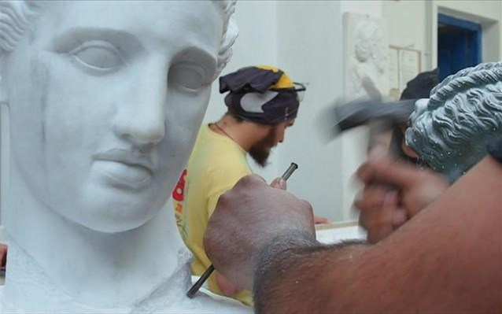
Καταχωρημένη ελληνική Άυλη Πολιτιστική Κληρονομιά της Ανθρωπότητας στον Κατάλογο της UNESCO
Μεσογειακή Διατροφή - Ελλάδα (κοινότητα Κορώνης) μαζί με τοπικές κοινότητες της Ισπανίας, Ιταλίας και Μαρόκου (2010)
Μαστιχοκαλλιέργεια της Χίου (2013)
Η καλλιέργεια του μαστιχοφόρου θάμνου στη Χίο και η εξαγωγή της αρωματικής μαστίχας συνιστούν μία μοναδική, παγκοσμίως, παραδοσιακή καλλιέργεια, που μεταβιβάζεται προφορικά και εμπειρικά από γενιά σε γενιά
Τηνιακή μαρμαροτεχνία (2015) αναγνωρίζεται η μακραίωνη παράδοση του νησιού στην τέχνη της μαρμαροτεχνίας, αλλά και η σημαντική συμβολή της στην προστασία σημαντικών μνημείων του παγκόσμιου πολιτισμού (π.χ. Ακρόπολη).

Slide 18
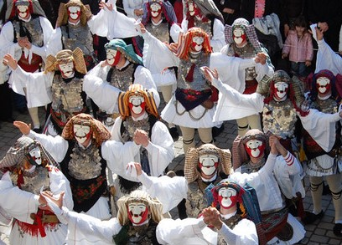
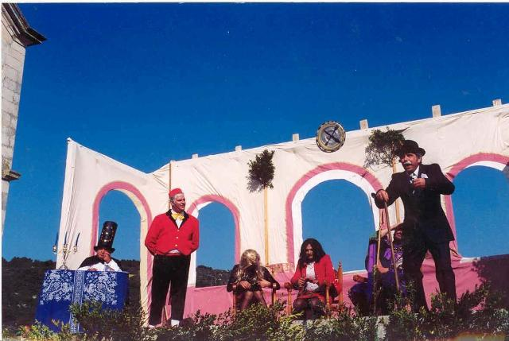
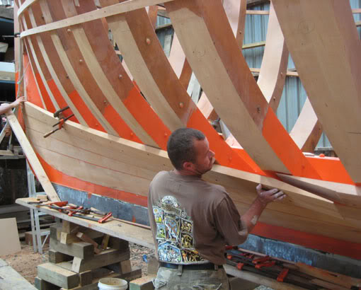
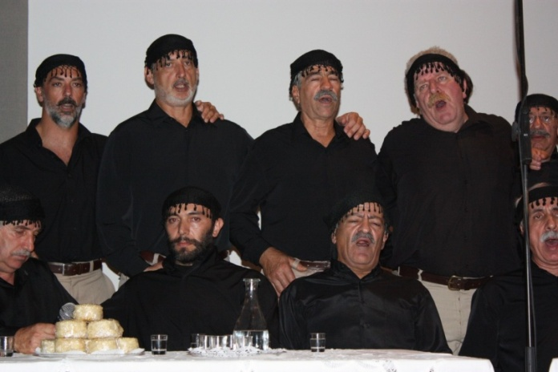
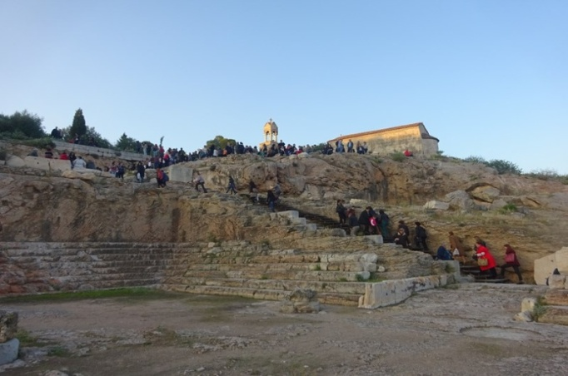
Φάκελοι προς υποβολή στην UNESCO
Οι Μπούλες της Νάουσας
Οι Ζακυνθινές Ομιλίες
Η Ξυλοναυπηγική
Και πρόσφατα :
- Το ρεμπέτικο,
- Ηπειρώτικο πολυφωνικό τραγούδι
- Θέατρο Σκιών
- Τσακώνικος χορός
- Ψαλτική τέχνη
- Η τέχνη της ξερολιθιάς κ.α.
Τα Ριζίτικα στην Κρήτη
Οι γιορτές της Μεσοσπορίτισας

Slide 19
ΚΕΦΑΛΑΙΟ ΙΙ
Αξιοποίηση των πολιτιστικών αγαθών

Slide 20
Αξιοποίηση των πολιτιστικών αγαθών
Το Δίκαιο της Διανοητικής Ιδιοκτησίας
Η ανάπτυξη νέων σχεδίων υφασμάτων, μηχανών, ινών, μεθόδων και διαδικασιών μπορούν να προστατευθούν από το δίκαιο της διανοητικής ιδιοκτησίας και να οδηγήσουν στην αναγνώριση απόλυτων και αποκλειστικών δικαιωμάτων
Το δίκαιο της Διανοητικής Ιδιοκτησίας αποτελεί πρόσφορο πεδίο προστασίας των πολιτιστικών αγαθών, το οποίο δύναται να ενισχύσει την οικονομική τους εκμετάλλευσης προς όφελος τόσο των δημιουργών τους όσο και του ευρύτερου συνόλου και της πολιτιστικής κληρονομίας μίας χώρας
Το δίκαιο της ΔΙ δύναται να παράσχει σημαντική προστασία στην ανθρώπινη δημιουργία σε συνάρτηση προς τα πολιτιστικά αγαθά, η εμπορική και οικονομική αξιοποίηση των οποίων δύναται να λειτουργήσει ως μοχλός δημιουργίας και επανεκκίνησης νέων οικοτεχνικών μορφών παραγωγής

Slide 21
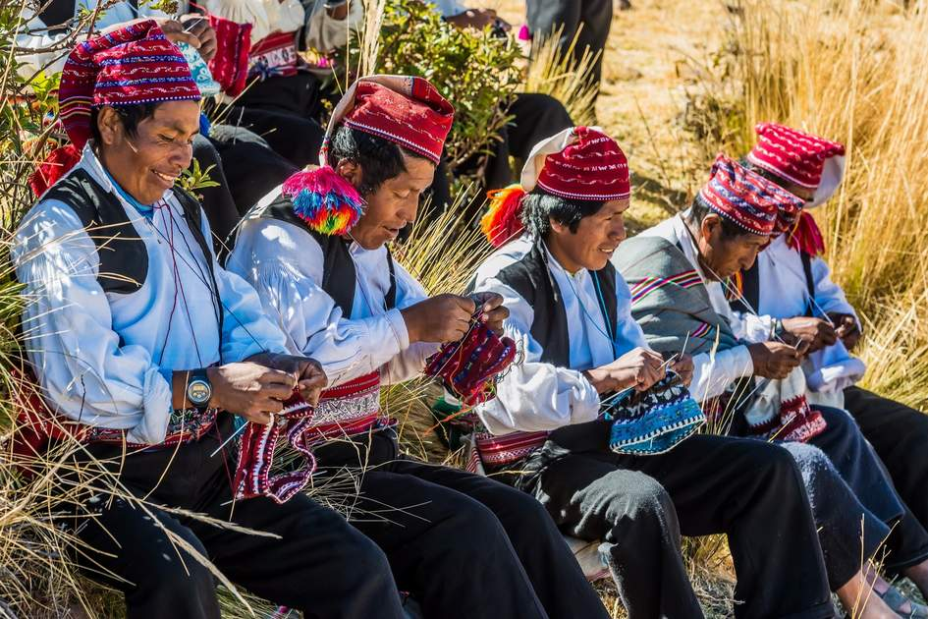
Αξιοποίηση των πολιτιστικών αγαθών
Η ανάδειξη της πολιτιστικής κληρονομιάς
Νησί Taquile, λίμνη Titicaca (σύνορα Περού Βολιβίας) φημισμένου για την υφαντική του παράδοση.
Το νησί δέχεται πλήθος επισκεπτών και η τοπική κοινωνία έχει καταστεί τουριστικός προορισμός με σημαντικά οφέλη για την τοπική κοινωνία. Σύμφωνα με δημοσιεύματα η ανάπτυξη του τουρισμού έχει σταματήσει τη μετανάστευση, τον αναλφαβητισμό και τη φτώχεια. Η νεότερη γενιά αντιλαμβάνεται τη σημασία της πολιτιστικής κληρονομιάς και φροντίζει για την αναβίωση των εθίμων και των παραδόσεων.
(ωστόσο οι κάτοικοι του νησιού είναι υποχρεωμένοι από το νόμο να φορούν τις παραδοσιακές τους ενδυμασίες και να ακολουθούν τον παραδοσιακό τρόπο ζωής όσον αφορά τα παραδοσιακά επαγγέλματα και τον τρόπο ανοικοδόμησης των κτηρίων)

Slide 22
Συμπεράσματα
Επαναφέροντας την υφαντική τέχνη στο επίκεντρο της πολιτιστικής κληρονομίας και δημιουργώντας νέα έργα τα οποία βασίζονται στα παραδοσιακά και προστατεύονται με το δίκαιο της Διανοητικής Ιδιοκτησίας μπορεί να αναδειχθεί σημαντικά το σύγχρονο παραγωγικό πεδίο
Νέα πολιτιστικά αγαθά τα οποία βασίζονται στην παράδοση και προστατεύονται με το δίκαιο της διανοητικής ιδιοκτησίας, έχουν οικονομική και πολιτιστική σημασία και μπορούν να χρησιμοποιηθούν στον τουρισμό, το θέαμα, τη μόδα και τη γαστρονομία
Τα οφέλη είναι πολιτιστικά, οικονομικά, κοινωνικά, πολιτικά
Ωστόσο πρέπει να γίνει κατανοητός ο ουσιαστικός ρόλος που διαδραματίζουν οι τοπικές κοινωνίες, καθώς και οι φορείς στις διαδικασίες διαφύλαξης και μετάδοσης της πολιτιστικής κληρονομιάς. Χωρίς την ενεργό συμμετοχή και κινητοποίηση των τοπικών κοινωνιών και των φορέων, είναι πιθανό ότι η διαφύλαξη της άυλης κληρονομιάς θα αποτελέσει μια επιφανειακή άσκηση και γραφειοκρατική εργασία για τους κρατικούς εμπειρογνώμονες με περιορισμένο αντίκτυπο στον τοπικό κοινωνικό ιστό
Η προστασία των πολιτιστικών παραδόσεων μέσω π.χ. σωματείων που έχουν σκοπό την προστασία τους καθώς και ερευνητικών, μουσειακών, εκπαιδευτικών ή επιχειρηματικών προγραμμάτων, πρέπει να συμβάλλει στην τοπική ανάπτυξη με τρόπο που να σέβεται και να υπηρετεί τις ανάγκες της τοπικής κοινότητας

Slide 23
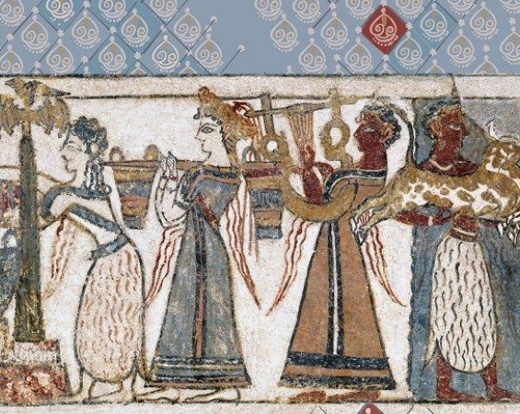
Ευχαριστώ για την προσοχή σας.
e-mail address: ap@aplawfirm.gr
url: www.aplawfirm.gr
tel.: 210 3633662
fax: 210 3643348

